Slide 1

세미콜론
소통형 KT Sports 플랫폼 개선 프로젝트

Slide 2
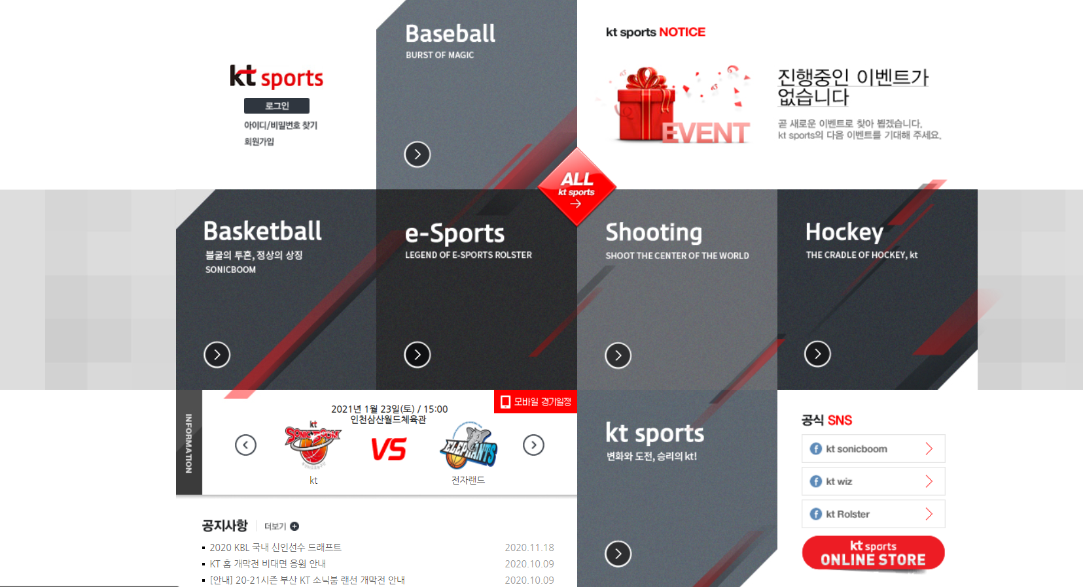

1
프로젝트 소개
- 선정 그룹사: kt sports
선정이유
낮은 접근성과
참여형 컨텐츠 부족으로
인한 문제를 해결하고자함

Slide 3
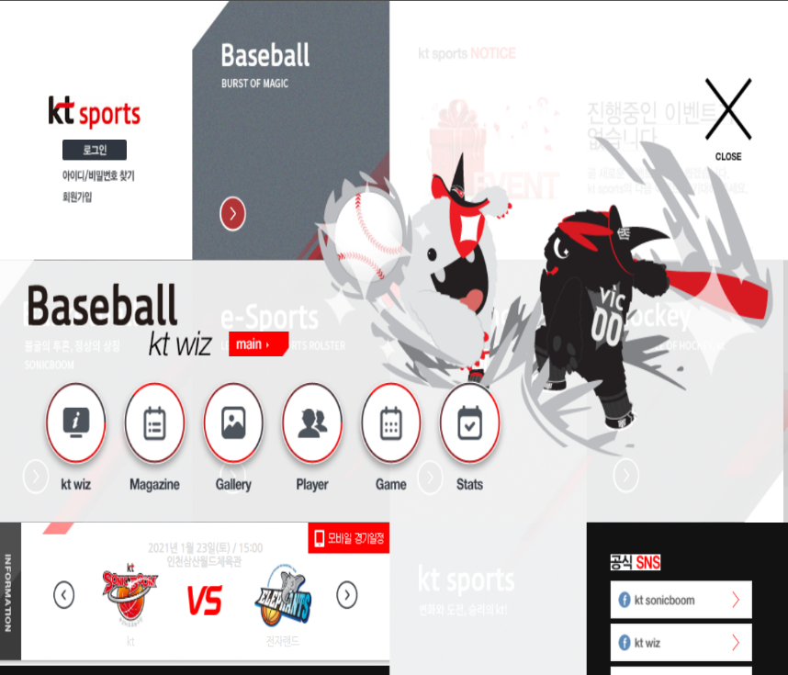
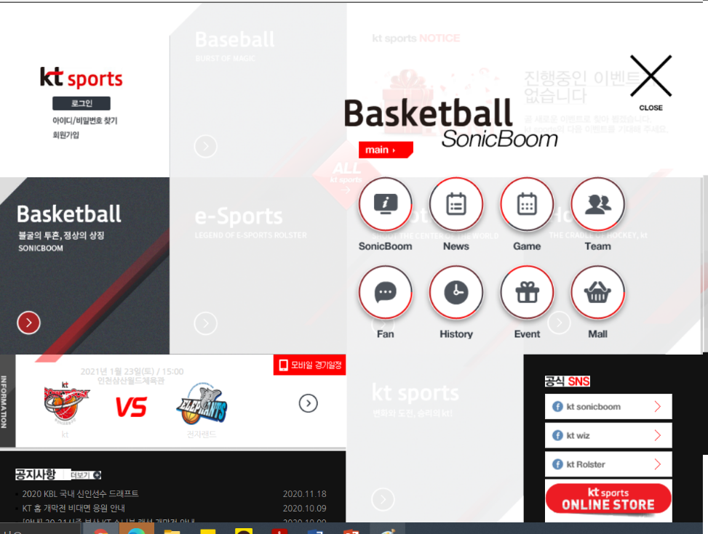
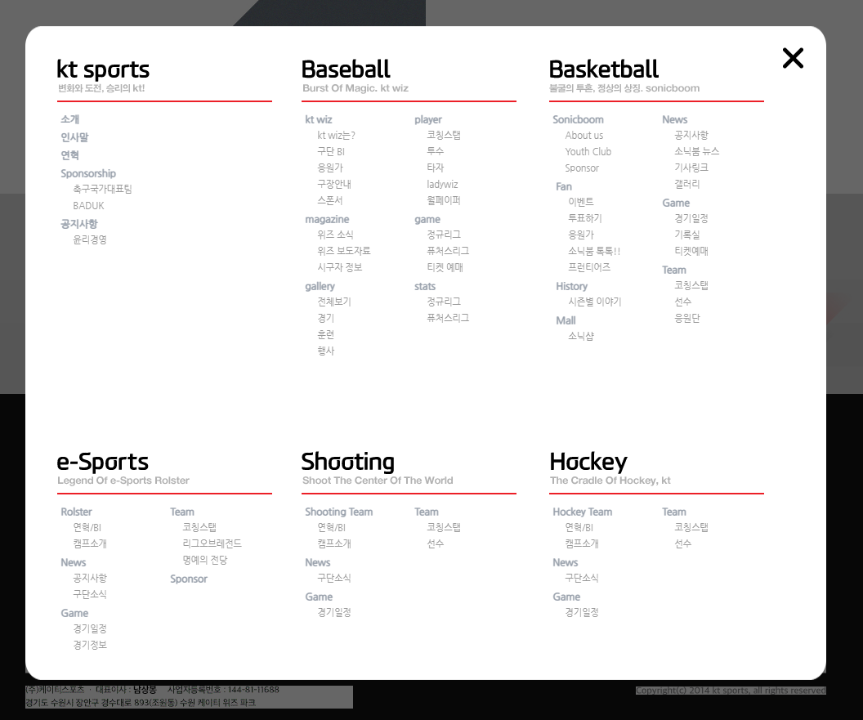
2
KT Sports 웹 서비스 현황
1. 단계적인 정보 제공
2. 소통창구와 컨텐츠 부족
3. 과다한 정보 제공

Slide 4


3
주요 기능 소개
1) 팀 즐겨찾기 기능
2) 응원 댓글 게시판 기능
KT sports의 스포츠 중
사용자가 관심있는 스포츠를 선택해
맞춤형 정보를 제공받을 수 있는 서비스
경기중, 응원하는 선수에게
실시간으로 응원 댓글을
작성할 수 있는 서비스

Slide 5

3
주요 기능 소개
3) 하이라이트 영상 조회 기능
4) MVP 선수 투표 기능
스포츠 종목별 하이라이트 영상을
편리하게 조회할 수 있는 서비스
경기중, MVP 선수를 투표하는
이벤트성 서비스

Slide 6
4
일정
개발기간: 2021.01.25 ~ 2021.03.10 (45일)
주차 | 일자 | 작업계획 | 비고
1주차 | 1/24 ~ 1/30 | 세부기획 및 기획안 작성, 데이터베이스 구축 및 웹 프로그래밍 | -
2주차 | 1/31 ~ 2/6 | 세부 디자인 기획 및 DB 설계 | -
3주차 | 2/7 ~ 2/13 | 기능 구현, DB 연동 체크 | -
4주차 | 2/14 ~ 2/20 | 기능 구현, 각 파트별 연동성 체크 | -
5주차 | 2/21 ~ 2/27 | 기능 구현, 오류 수정, 각 파트별 연동성 체크 | -
6주차 | 2/28 ~ 3/6 | 시연 및 평가, 기능 보완, 오류 수정, 테스트 | 중간발표
7주차 | 3/7 ~ 3/10 | 서류작성 및 최종발표 준비 | 3/10 발표

